Slide 1
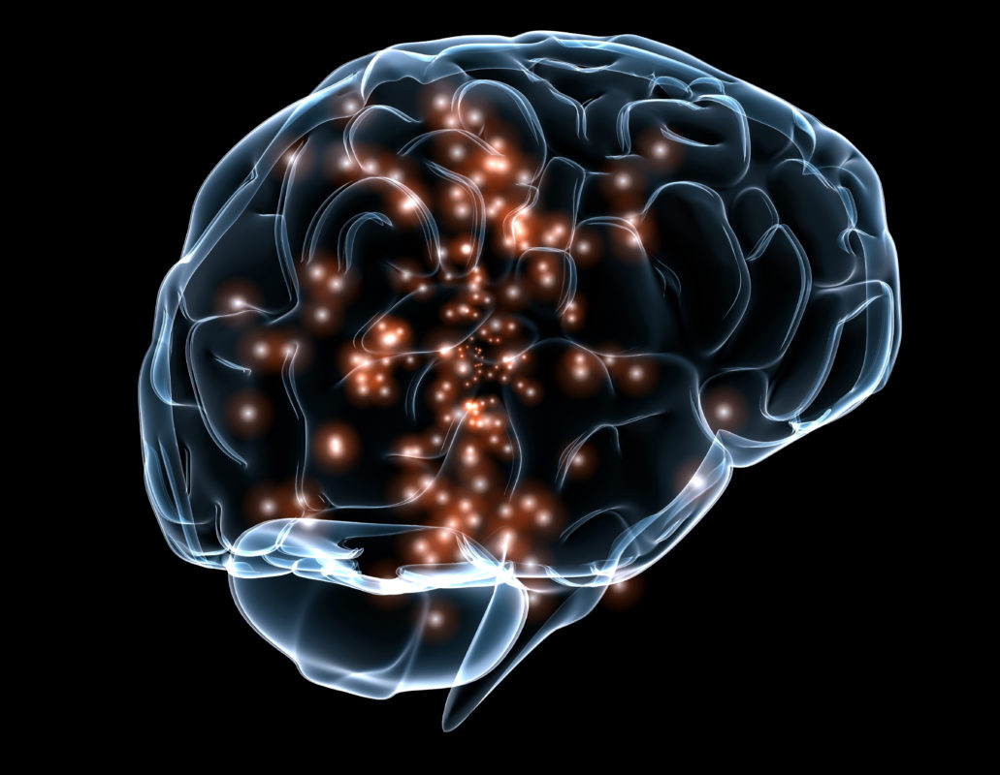
Capacidad de aprender

Slide 2
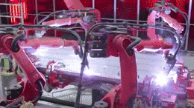
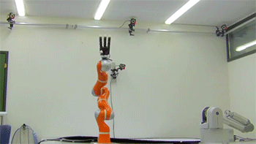
Esto sí es Inteligencia Artificial
Data Science & Machine Learning
Esto NO es Machine Learning
Esto sí es Inteligencia Artificial
Esto sí es Machine Learning
2

Slide 3
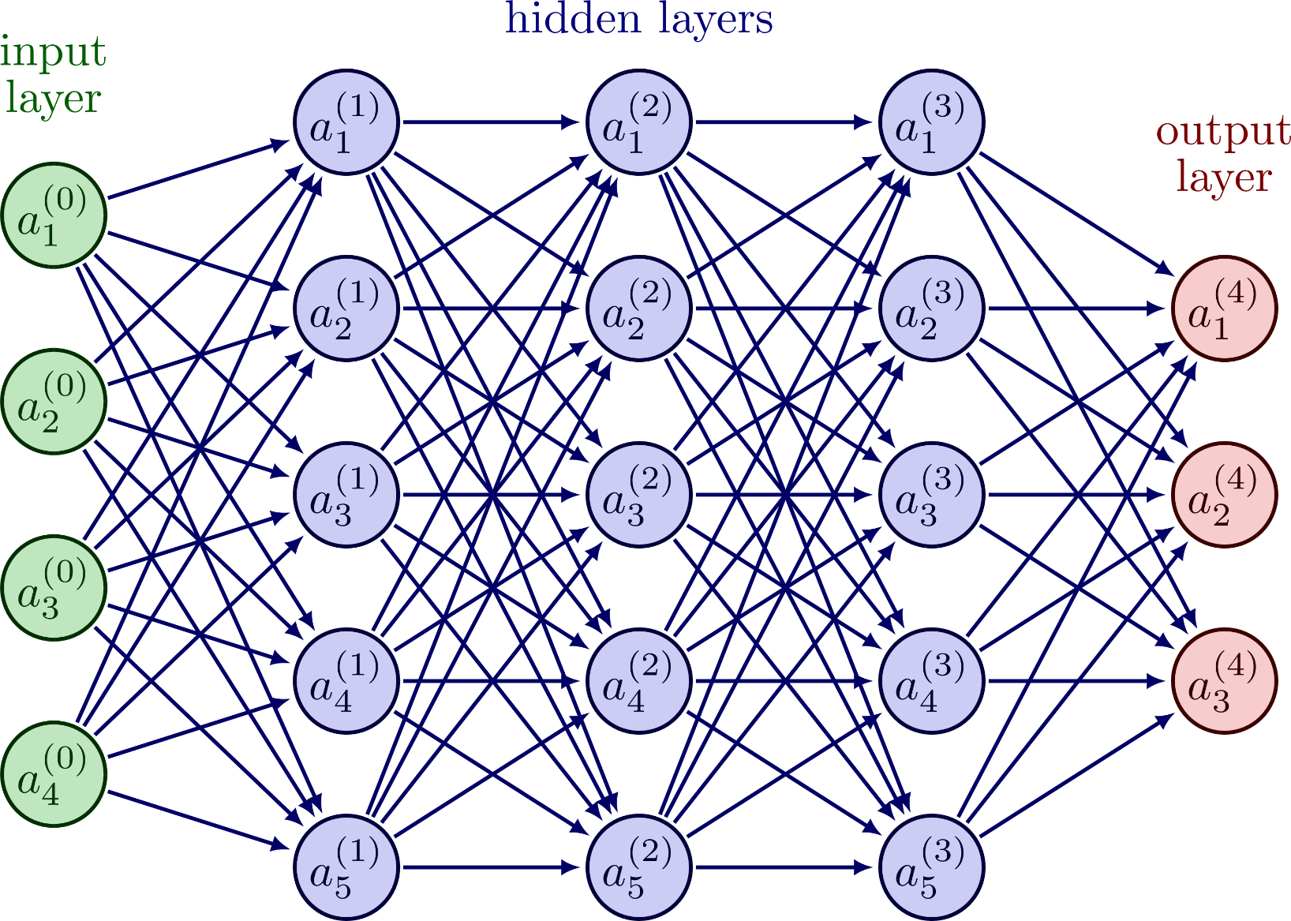
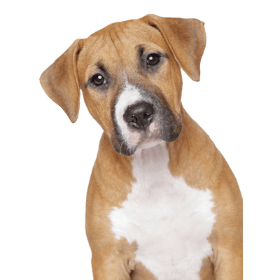
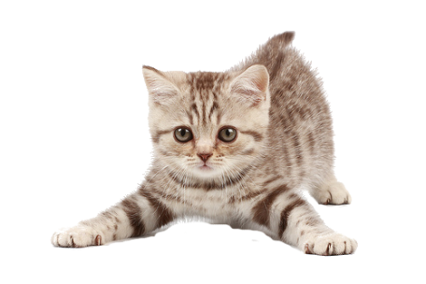
Redes neuronales
Data Science & Machine Learning
“Perro”
“Gato”
3

Slide 4
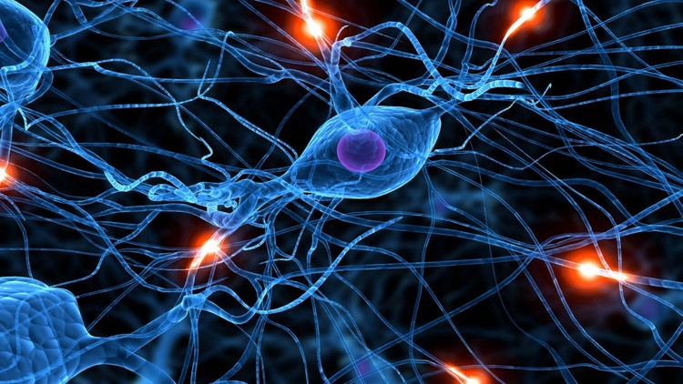
Redes neuronales
Data Science & Machine Learning
4

Slide 5
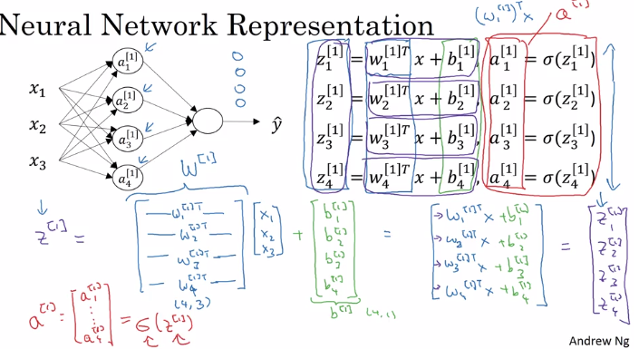
Data Science & Machine Learning
5

Slide 6

Computer Vision

Slide 7


Yann Lecun

Slide 8

ImageNet
+14.000.000 imágenes (+20.000 clases)

Slide 9
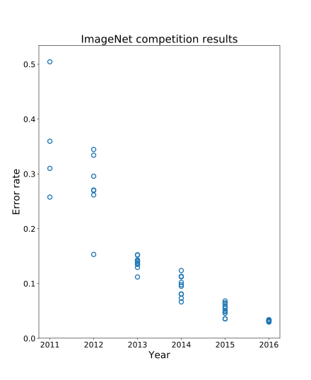
Redes neuronales
Data Science & Machine Learning
9

Slide 10
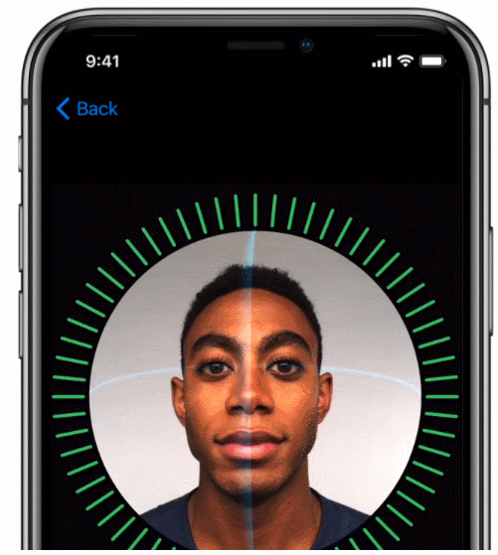
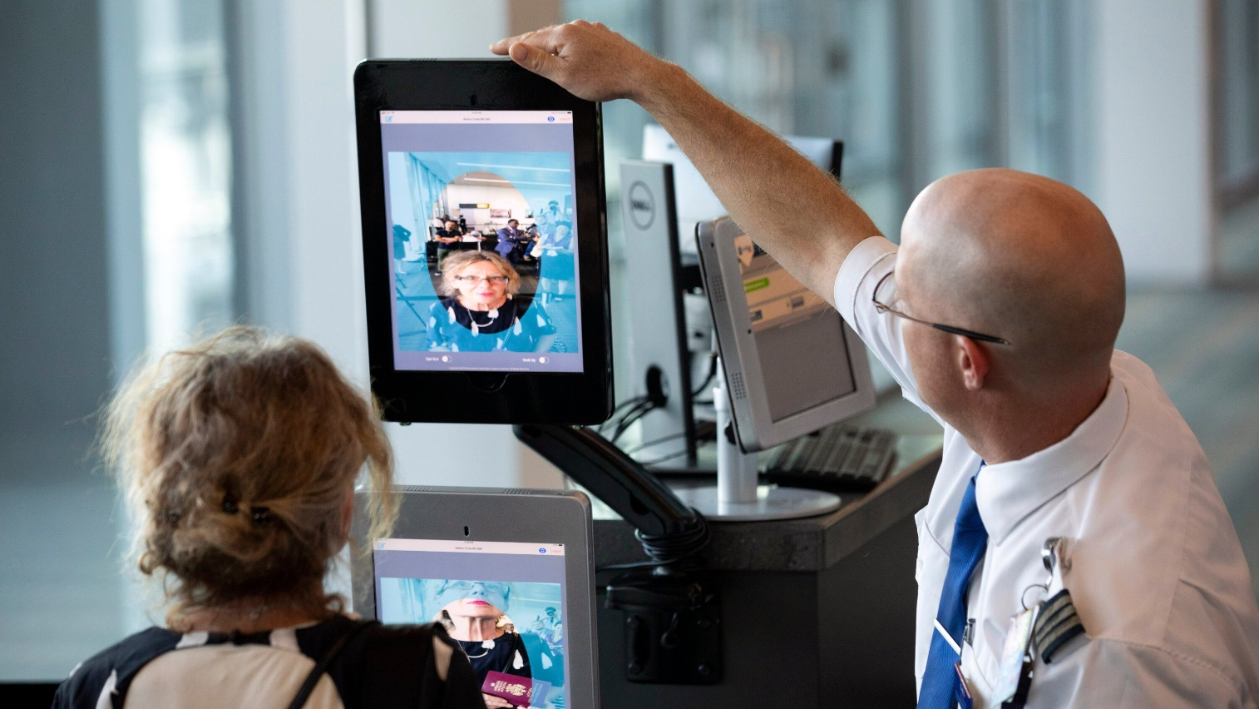
Sistemas de seguridad biométricos
Data Science & Machine Learning
10

Slide 11
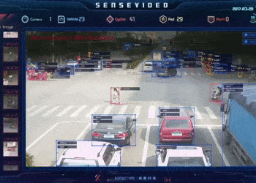
Videovigilancia con IA

Slide 12
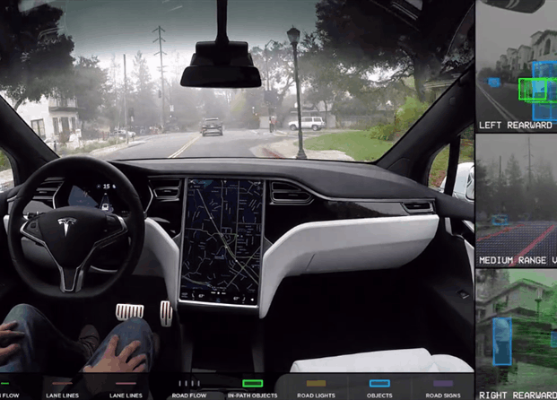
Coches autónomos

